Slide 1


بيان يساعد الأسر على تعلّم لغة الإشارة، ويتيح للصمّ التعبير عن احتياجاتهم.
بتول · بإشراف م. عبدالله شردي
Notes:
مرحبًا، أنا بتول، وهذا مشروعي «بيان». هو موقع يساعد أسر الأطفال الصمّ على تعلّم لغة الإشارة، ويتيح للصمّ التعبير عن احتياجاتهم. بدأ كتطبيق صغير فيه أربع إشارات، وهذه هي النسخة الثانية.

Slide 2

المشكلة
طفل أصمّ في أسرة سامعة يحتاج ماءً أو الحمّام أو مساعدة
ومن حوله لا يفهمونه بسرعة
وهذا يتكرر في المدرسة وفي الأماكن العامة
Notes:
تخيّلوا طفلًا أصمّ يريد ماءً أو الحمّام أو مساعدة، ومن حوله لا يفهمونه بسرعة. هذا يحدث في البيت وفي المدرسة وفي الأماكن العامة، ومن هنا جاءت فكرتي.

Slide 3
المستخدمون
الثانويون
الصمّ أنفسهم
(صفحة «عبّر»)
الأساسيون
أسر الأطفال الصمّ
المعلّمون
كل من يريد التواصل مع الصمّ
Notes:
المستخدمون الأساسيون هم أسر الأطفال الصمّ والمعلّمون وكل من يريد التواصل معهم. والمستخدمون الثانويون هم الصمّ أنفسهم، وصفحة «عبّر» مصنوعة لهم.

Slide 4
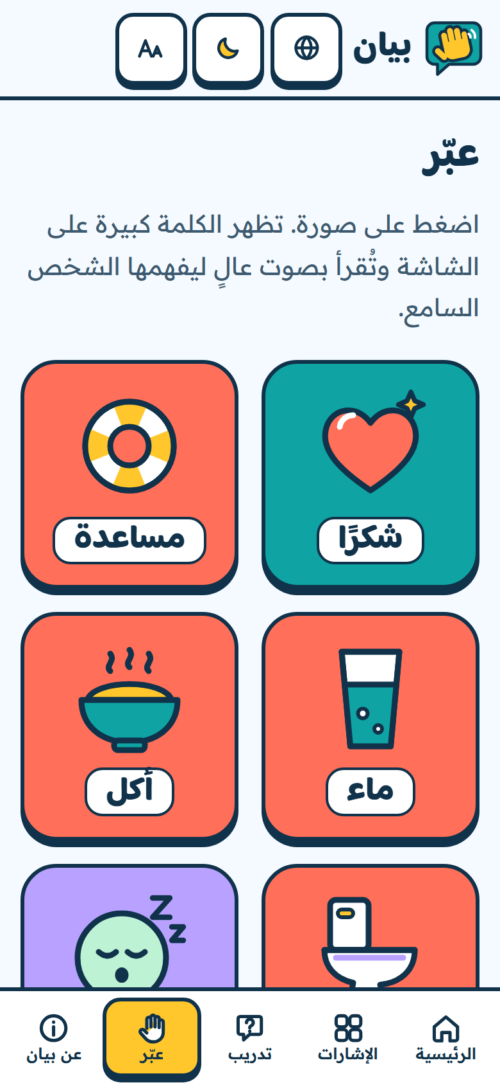
الحل: بيان = تعلّم + تعبير
تعبير
اضغط صورة الحاجة
تظهر الكلمة كبيرة
وتُقرأ بصوت عالٍ
تعلّم
قاموس إشارات
لعبة تدريب
علامات «تعلّمتها»
Notes:
فكرة بيان بسيطة: تعلّم وتعبير. في التعلّم قاموس إشارات ولعبة تدريب وعلامات لما تعلّمته. وفي التعبير يضغط الشخص على صورة حاجته، فتظهر الكلمة كبيرة وتُقرأ بصوت عالٍ.

Slide 5
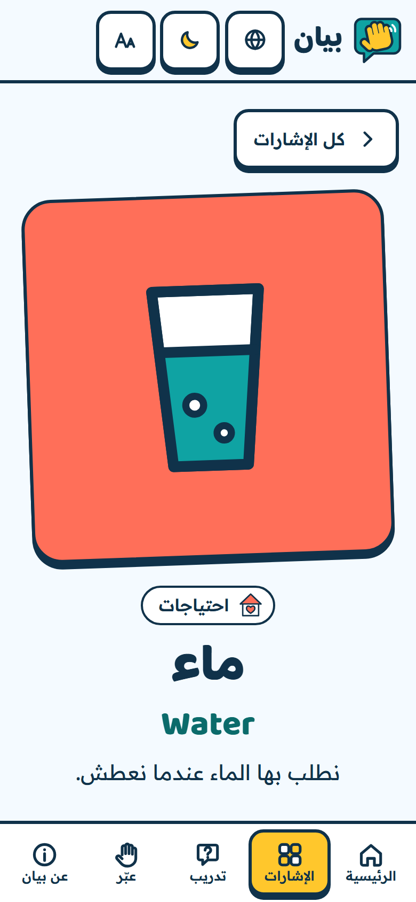
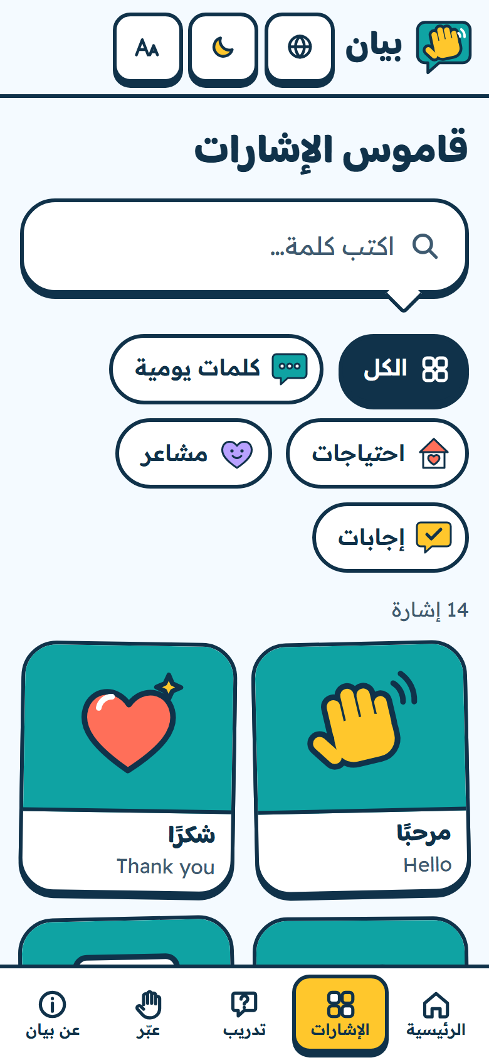
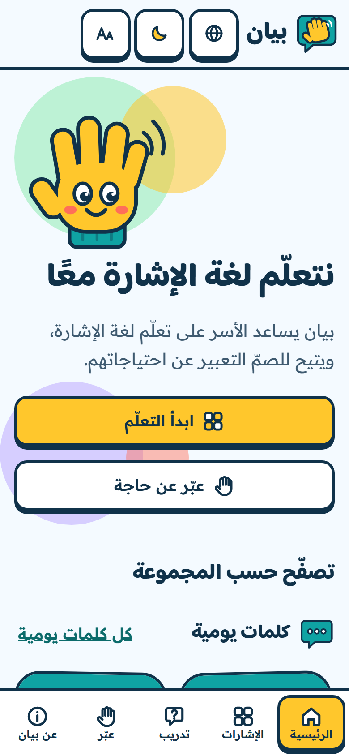
جولة في الموقع
صفحة الإشارة
القاموس والبحث
الرئيسية
Notes:
هذه جولة سريعة: الرئيسية، ثم القاموس مع البحث، ثم صفحة الإشارة الواحدة بالصورة والكلمة بالعربية والإنجليزية.

Slide 6
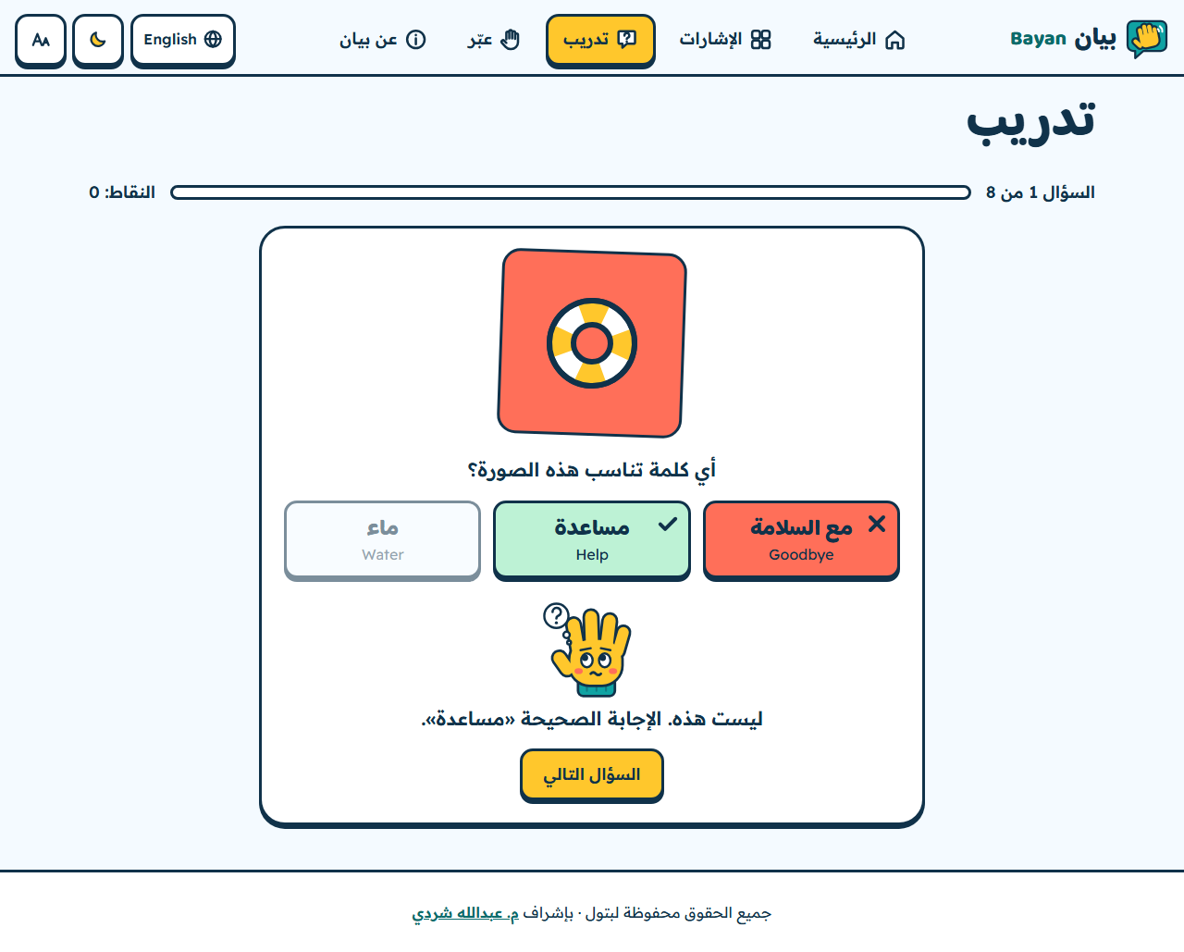
الميزات
عربي وإنجليزي مع تبديل الاتجاه
بحث فوري ومجموعات بالألوان
لعبة تدريب وعلامات «تعلّمتها»
قراءة بصوت مع نص مكتوب
وضع داكن وتكبير الخط
Notes:
في الموقع عربي وإنجليزي مع تبديل الاتجاه، وبحث فوري، ومجموعات بالألوان، ولعبة تدريب، وعلامات لما تعلّمته، وقراءة بصوت مع نص مكتوب، ووضع داكن وتكبير للخط.

Slide 7
تصميم للصمّ أولًا
لا صوت بدون نص مكتوب
الصورة هي البطل
النتيجة بلون وعلامة وكلمات معًا
أزرار كبيرة (56 بكسل على الأقل)
يتبع معيار WCAG AA لسهولة الوصول
Notes:
صمّمته للصمّ أولًا: الصورة هي البطل، ولا يوجد صوت بدون نص مكتوب، والأزرار كبيرة، والنتيجة تظهر بلون وعلامة وكلمات معًا وليس باللون وحده.

Slide 8
كيف بنيته
signs.json
الإشارات (المكتبة)
app.js
التفاعل (الكهرباء)
style.css
الشكل (الدهان)
index.html
الهيكل (الجدران)
إضافة إشارة جديدة = سطر واحد في ملف البيانات
استضافة مجانية على GitHub Pages، ولا يجمع أي بيانات شخصية
الإشارات نموذج أولي ولم يراجعها مختص بعد؛ نعتمد لغة الإشارة المصرية مع المراجعة على القاموس الإشاري العربي الموحّد.
Notes:
بنيته بلغات الويب الأساسية: ملف للهيكل وملف للشكل وملف للتفاعل وملف للإشارات. إضافة إشارة جديدة سطر واحد في ملف البيانات. والاستضافة مجانية، والإشارات الحالية نموذج أولي ننتظر مراجعة مختص لها.

Slide 9
الأثر
تقليل فجوة التواصل
في البيت والمدرسة والأماكن العامة
دمج الأطفال الصمّ
في الأسرة والمدرسة
Notes:
أثر المشروع أن يندمج الطفل الأصمّ في أسرته ومدرسته، وأن تقلّ فجوة التواصل في البيت والمدرسة والأماكن العامة. هذا هدفنا، ولا أدّعي أرقامًا لم أقِسها.

Slide 10
كيف يستمر؟
خطة وليست نتائج
رعاية من مؤسسات مهتمة بالمسؤولية المجتمعية
شراكات مع مدارس الدمج وجمعيات الصمّ لمراجعة الإشارات وتصويرها
مجاني دائمًا للأسر
Notes:
هذه خطة وليست نتائج: يبقى بيان مجانيًّا للأسر، ونتعاون مع مدارس الدمج وجمعيات الصمّ لمراجعة الإشارات وتصويرها، ونبحث عن رعاية من مؤسسات تهتم بالمسؤولية المجتمعية.

Slide 11
ما القادم
٣. مجتمع
إشارات يقترحها المستخدمون ويراجعها مختصون: قيد البحث
فيديوهات من أشخاص صمّ: قيد البحث
التعرّف بالكاميرا: قيد البحث
٢. تواصل
صفحة «عبّر»: جاهز
بطاقات الطوارئ: قيد البحث
أدوات رد السامعين: قيد البحث
١. تعلّم
قاموس إشارات: جاهز
لعبة تدريب: جاهز
علامات «تعلّمتها»: جاهز
Notes:
ما هو جاهز الآن: التعلّم وصفحة «عبّر». وما هو قيد البحث: بطاقات الطوارئ، وأدوات رد السامعين، وإشارات يقترحها المستخدمون ويراجعها مختصون، وفيديوهات من أشخاص صمّ، والتعرّف بالكاميرا.

Slide 12

شكرًا لكم
هل لديكم أسئلة؟
abdullahsherdy.github.io/sign_language
جميع الحقوق محفوظة لبتول · بإشراف م. عبدالله شردي
Notes:
شكرًا لكم على استماعكم. يمكنكم تجربة الموقع من الرابط، وأنا مستعدة لأسئلتكم.

